Slide 1
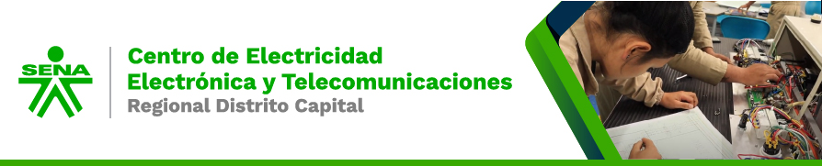

Software de Gestión de Recursos Humanos
GRH solutions
Análisis y Desarrollo de Software

Slide 2

Integrantes
José Ángel Videz Díaz
Juan Diego García Gamez
Miguel Andrés Ballesteros Flórez
Deiby Santiago Forero Forero
Juan Sebastián Rodríguez Díaz

Slide 3

Formulación del Proyecto
GRH Solutions
GRH Solutions es un sistema diseñado para optimizar los procesos administrativos y mejorar la gestión del talento humano. Este sistema permitirá que tanto los empleados como los responsables de recursos humanos accedan de manera rápida y eficiente a la información y herramientas necesarias para gestionar permisos, contratos, horarios y comunicación interna.

Slide 4

Objetivo General
implementar nuestro software GRH Solutions de gestión de recursos humanos que permita digitalizar y automatizar los procesos de contratación, administración de empleados, control de horarios, y gestión de solicitudes, mejorando así la eficiencia operativa y la satisfacción del personal.

Slide 5

Objetivo Específicos
Desarrollar un sistema digital de gestión de permisos y ausencias
Desarrollar un módulo para gestionar solicitudes de permisos y cambios de horario.
Optimizar el proceso de reclutamiento
Centralizar la gestión de información de los empleados
Crear reportes analíticos sobre asistencia y rotación de personal

Slide 6

Planteamiento del Problema
Nuestro proyecto se realiza para mejorar la gestión de recursos humanos en Disolin, que actualmente enfrenta problemas de organización y control debido a la falta de un sistema digital centralizado. La implementación de un software permitirá automatizar procesos clave, como la contratación, la gestión de documentos y el control de horarios, eliminando la pérdida de información y las demoras actuales.
Con el nuevo sistema, Disolin logrará una mayor eficiencia, ya que los datos de empleados estarán centralizados y accesibles, lo que reducirá el tiempo y esfuerzo en tareas administrativas. La digitalización de la contratación permitirá incorporar talento más rápidamente, y el control automatizado de horarios y solicitudes optimizará la asignación de tareas.
El software proporcionará reportes para decisiones informadas sobre el personal, lo que no solo mejorará la productividad sino también reducirá los costos de gestión manual. Este sistema, en conjunto, permitirá a la empresa crecer de manera ordenada y eficiente.

Slide 7

Pregunta Problema
¿De qué manera se puede optimizar la gestión de recursos humanos en Disolin para mejorar la organización y la eficiencia operativa?

Slide 8

Alcance
El desarrollar del software GRH Solutions, proporcionará herramientas para optimizar la gestión de recursos humanos en la empresa Disolin. Su implementación beneficiará a todos los involucrados en el área de administración de personal, incluyendo jefe de area, responsables de recursos humanos y empleados.
En GRH Solutions se podrá gestionar de forma eficiente solicitudes, permisos, contratos, horarios y la información general de los empleados. Además, permitirá la automatización de procesos clave, la centralización de datos y la generación de reportes. Todo esto se realizará de manera eficaz, optimizando la administración y mejorando la comunicación dentro de la organización.
Ver documento

Slide 9
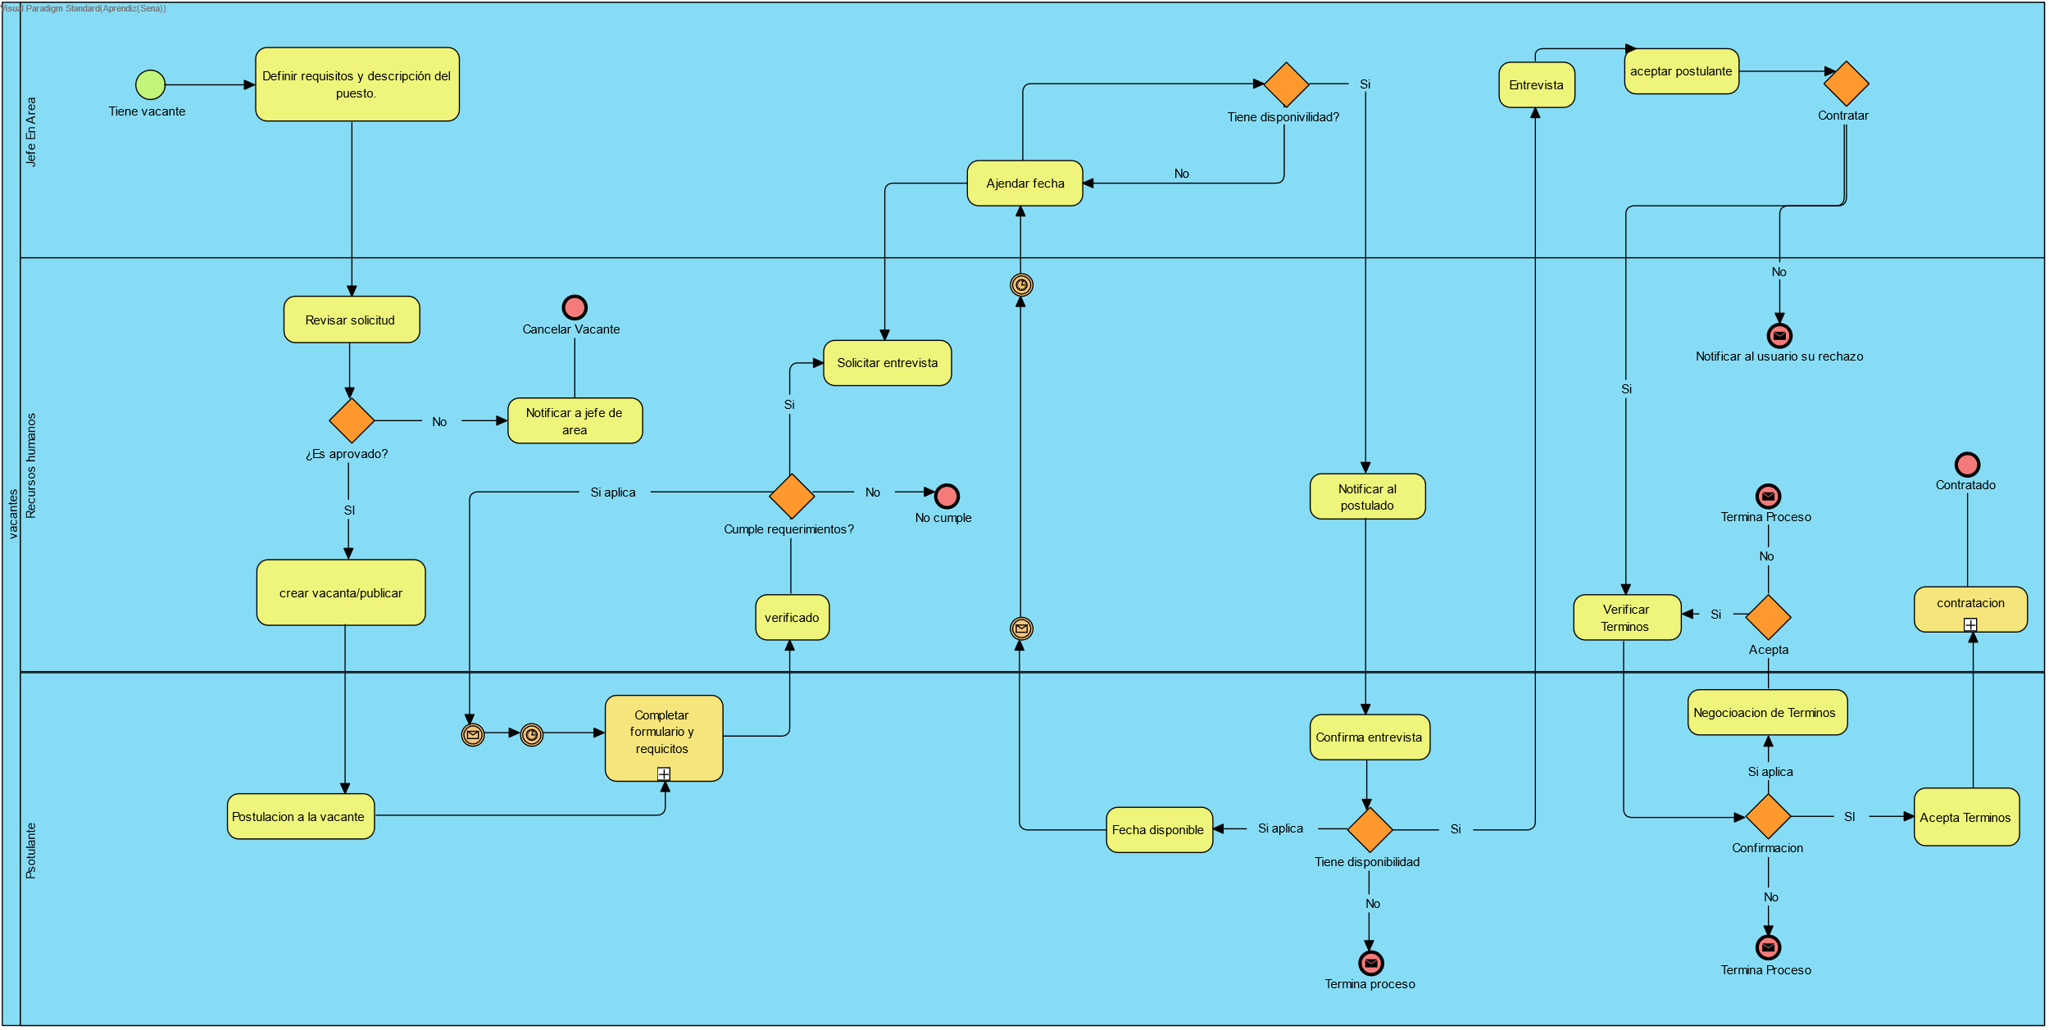
Mapas de Procesos

Slide 10
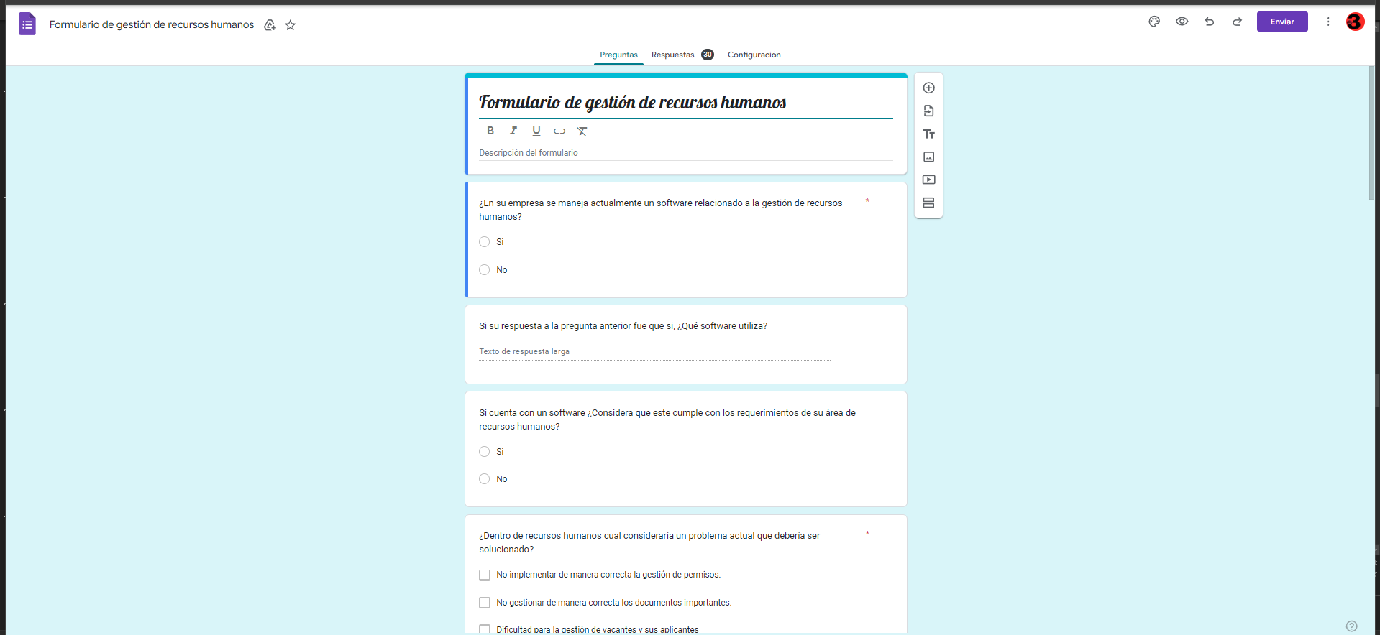
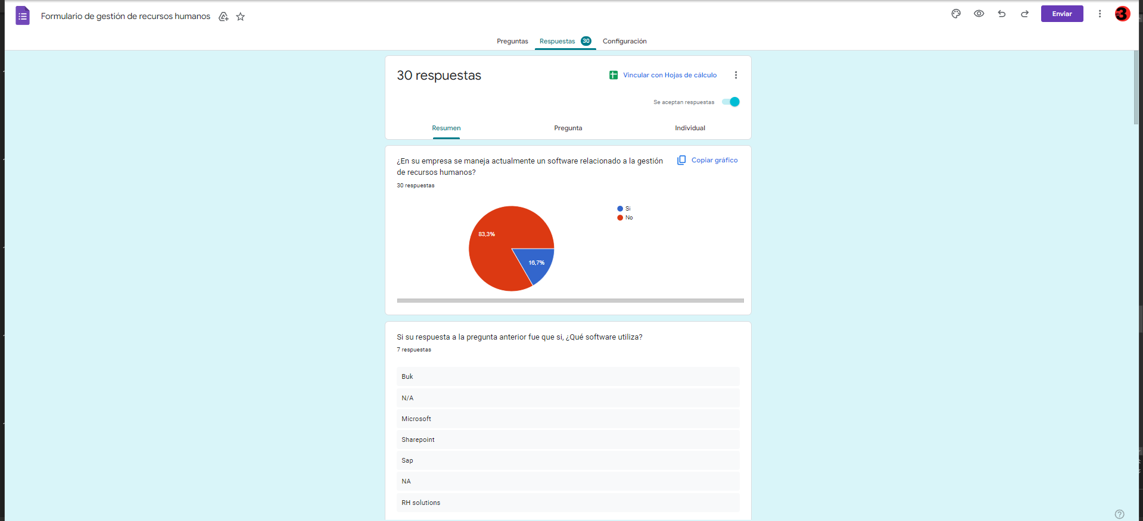
Técnica de Recolección de Datos
La técnica utilizada para la recolección de datos consistió en la aplicación de una encuesta compuesta por 15 preguntas, la cual fue respondida por un total de 30 personas.
Esta encuesta fue fundamental para evaluar la viabilidad de un software de gestión de recursos humanos y para obtener información clave sobre las necesidades y expectativas de los usuarios.
Tabulación

Slide 11
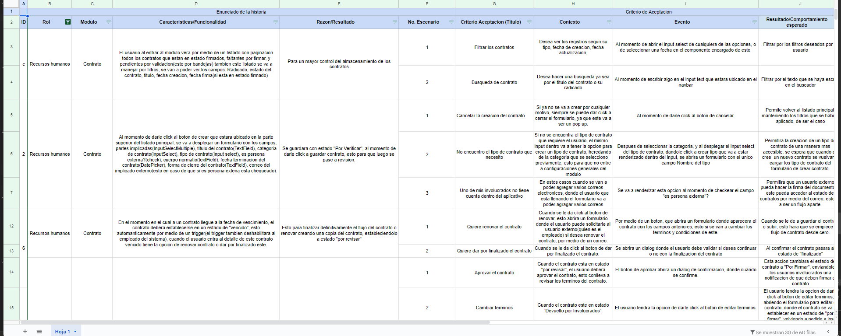
Requerimientos
Historias de Usuario

Slide 12
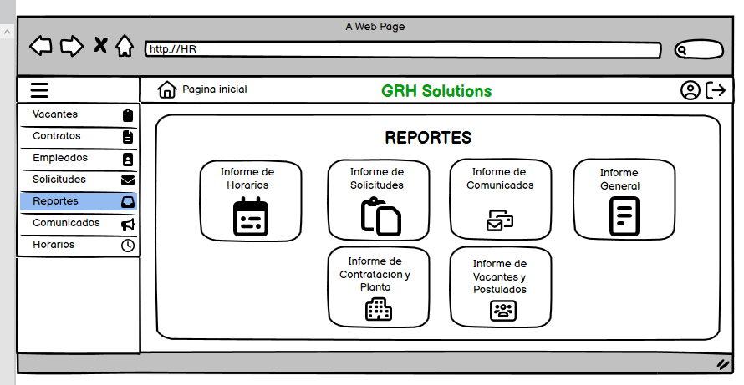
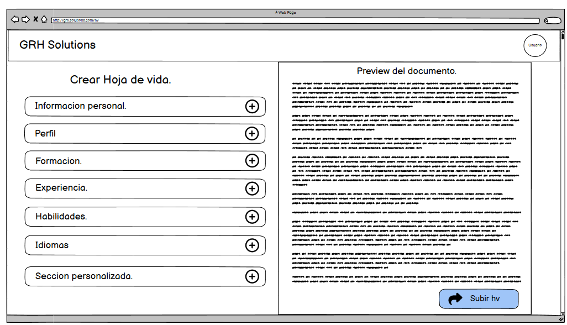
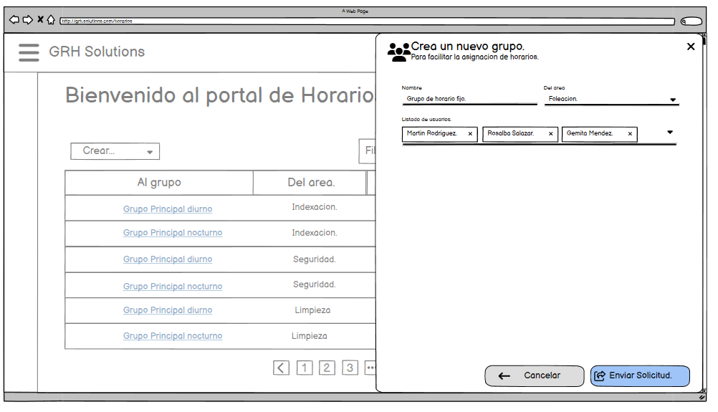
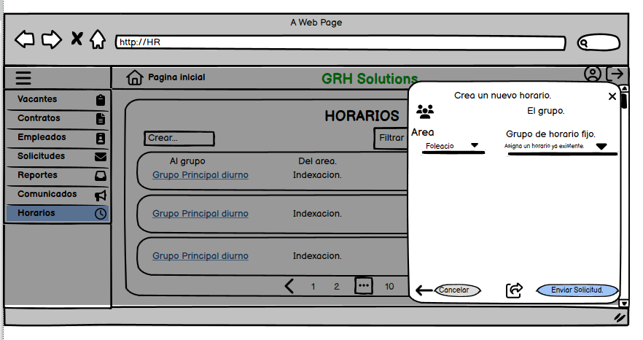
Mockup
Admin
Recursos Humanos
Jefe de área
Empleado
Usuario Externo (postulado)

Slide 13
